Slide 1

VLDB Journal 2018
Query Optimization Through the Looking Glass, and What We Found Running the Join Order Benchmark
Viktor Leis, Bernhard Radke, Andrey Gubichev, Atanas Mirchev, Alfons Kemper, Thomas Neumann
Technische Universität München, Garching, Germany
Peter Boncz CWI, Amsterdam, The Netherlands
Notes:
慕尼黑工业大学

Slide 2

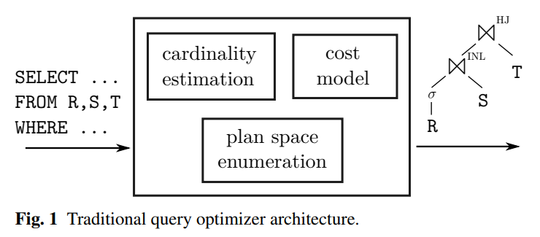
Introduction
Theory
accurate cardinality estimations accurate cost model optimal query plan
＋
=
→
sub-optimal and sometimes disastrous plans
Reality
accurate cardinality estimations
Cardinality estimates are usually computed based on simplifying assumptions like uniformity and independence.
wrong
?
Notes:
为了获得一个有效的查询计划，查询优化器枚举有效连接顺序的子集，例如使用动态规划的方法枚举。使用cardinality估计作为其主要输入，然后代价模型从语义上相等的候选查询计划中选择代价最小的方案。理论上，如果基数预估和代价估计是正确的，优化器就能选出最优的计划。
在真实数据集中，这些假设往往是错误的，因此会导致错误的基数估计，从而获得次优的计划甚至十分糟糕的计划

Slide 3
Introduction
Use JOB to investigate the three main components of the classical query optimization architecture in order to answer the following questions:
1
How good are cardinality estimators and when do bad estimates lead to slow queries?
2
How important is an accurate cost model for the overall query optimization process?
3
How large does the enumerated plan space need to be?

Slide 4
IMDB data set
Many research papers on query processing and optimization use standard benchmarks like TPC-H, TPC-DS, or the Star Schema Benchmark (SSB).
They are not good benchmarks for the cardinality estimation component of query optimizers.
The data generators are using the very same simplifying assumptions (uniformity, independence) that query optimizers make.
Real-world data are full of correlations and non-uniform data distributions.

Slide 5
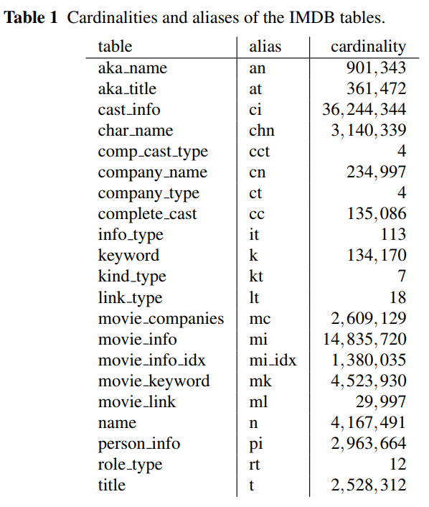

IMDB data set
Internet Movie Data Base (IMDB)
IMDB is full of correlations and non-uniform
data distributions, and is therefore much more
challenging than most synthetic data sets.
Notes:
它包含了大量关于电影和演员、导演、制作公司等相关事实的信息。总共21张表

Slide 6
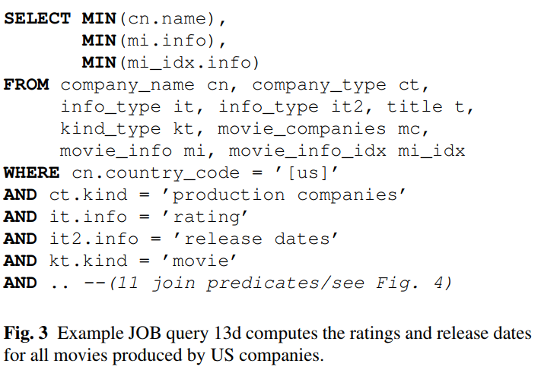
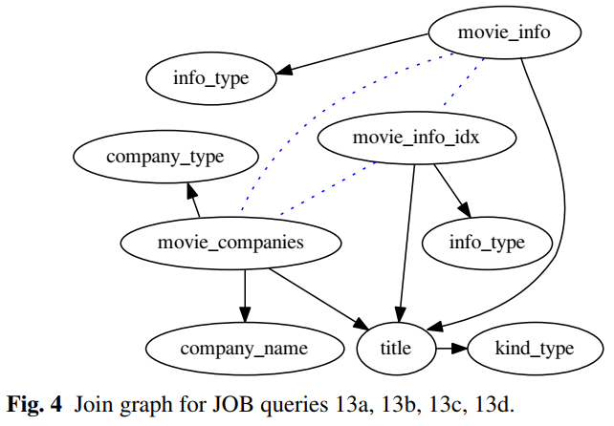
JOB Queries
The query set consists of 33 query structures, each with 2-6 variants that differ in their selections only, resulting in a total of 113 queries.
Each query consists of one select-project-join block.
The number of joins per query: 3-16 (8 on average).
Notes:
请注意，根据基表谓词的选择性，同一查询结构的变体有不同的最佳查询计划，产生的运行时间有很大的不同（有时是数量级）。
美国公司发行的电影的评分和发行时间。
虚线是fk-fk连接，箭头指向主键
没有非等值连接
当查询结果规模较大时，为了避免通信代价成为性能瓶颈，在执行时（但不是在估计时）用MIN(...)表达式来包裹投影子句中的所有属性。
对于cardinality估计器来说，由于大量的连接和数据的相关性，查询具有挑战性。

Slide 7
PostgreSQL
Cardinality estimation
Base tables
Estimated using histograms, most common values with their frequencies, domain cardinalities (distinct value counts).
These per-attribute statistics are computed by the analyze command using a sample of the relation.
Complex predicates
Histograms can not be applied.
Use ad hoc methods that are not theoretically grounded (“magic constants”).
Conjunctive predicates for the same table
Assume independence.
Multiply the selectivities of the individual selectivity estimates.
Notes:
对于复杂谓词，比如LIKE，用不了直方图；为了组合同一个表的合取谓词，PostgreSQL简单地假设独立，并将各个选择性估计值的选择性相乘。

Slide 8
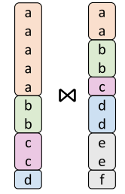
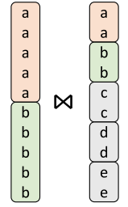
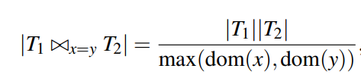
PostgreSQL
True
Estimation
T₁.x
T₂.y
T₁.x
T₂.y
Cardinality estimation
Joins
Assumptions
uniformity: all values, except for the most-frequent ones, are assumed to have the same number of tuples
independence: predicates on attributes (in the same table or from joined tables) are independent
principle of inclusion: the domains of the join keys overlap such that the keys from the smaller domain have matches in the larger domain
18
20
Notes:
计算join的结果，用公式，T1和T2是表，dom(x)是属性x的基数，即x的不同值的数量。如T1有20行，T2有5行，T1表的x有10个不同值，T2表的y有5个，则预估的中间结果为10
均匀性，独立性，包含原则：假设连接的键要有交叉，小表中的键都能与大表中的键连接起来，所以公式中除以大表的域。

Slide 9
PostgreSQL
Join ordering
include bushy trees but exclude trees with cross products
dynamic programming
Cost model
over 4000 lines of C code
disk-oriented cost model
combine CPU and I/O costs with certain weights
The cost of an operator is defined as a weighted sum of the number of accessed disk pages (both sequential and random) and the amount of data processed in memory.
The cost of a query plan is then the sum of the costs of all operators.
The default values of the weight parameters used in the sum (cost variables) are set by the optimizer designers and are meant to reflect the relative difference between random access, sequential access and CPU costs.
Notes:
PostgreSQL的成本模型由超过4000行的C代码组成。PostgreSQL的面向磁盘的成本模型将CPU和I/O成本与某些权重相结合。具体来说，一个操作符的成本被定义为访问的磁盘页数（包括顺序和随机）和在内存中处理的数据量的加权和。然后，一个查询计划的成本是所有运算符的成本之和。总和中使用的权重参数的默认值（成本变量）是由优化器设计者设置的，旨在反映随机访问、顺序访问和CPU成本之间的相对差异。PostgreSQL文档中说明到 没有明确的方法来确定成本变量的理想值。也有很多文章研究如何自动调整cost model的cost变量。

Slide 10
Experiments on Cardinality Estimation
5 relational database systems
PostgreSQL, HyPer, and 3 commercial systems
Experimental Setup
All performance experiments were performed on a server with two Intel Xeon X5570 CPUs (2.9 GHz) and a total of 8 cores running PostgreSQL 9.4 on Linux.
The system has 64 GB of RAM.
The entire IMDB database is fully cached in RAM.
Intermediate query processing results (e.g., hash tables) also easily fit into RAM, unless a very bad plan with extremely large intermediate results is chosen.
Notes:
首先文章通过实验评测5个数据库系统的基数预估的质量
HyPer是TUM（德国慕尼黑科技大学）开发的一款基于主存的，兼顾OLTP + OLAP混合负载的数据库原型系统，没有开源
RAM主存 随机存取存储器

Slide 11
Experiments on Cardinality Estimation
Cardinality Extraction and Injection
Run the statistics gathering command of each database system.
Obtain the cardinality estimates for all intermediate results of test queries using database-specific commands (e.g., using the EXPLAIN command for PostgreSQL).
Obtain the true cardinality for each intermediate result by executing SELECT COUNT(*) queries.
Modify PostgreSQL to enable cardinality injection of arbitrary join expressions, allowing its optimizer to use the estimates of other systems (or the true cardinalities) instead of its own.
Notes:
用默认设置运行每个数据库系统的统计信息收集命令，得到技术估计需要的直方图或样本。
使用数据库特定的命令（例如，使用PostgreSQL的EXPLAIN命令），获得了我们测试查询的所有中间结果的cardinality估计。
注入的好处：这使得人们可以直接测量来自不同系统的cardinality估计对查询性能的影响。

Slide 12

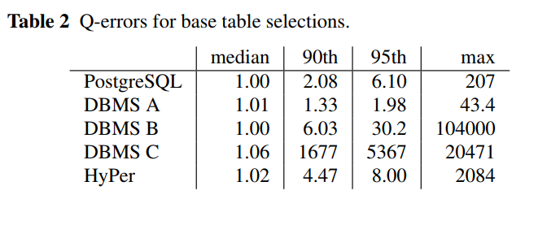
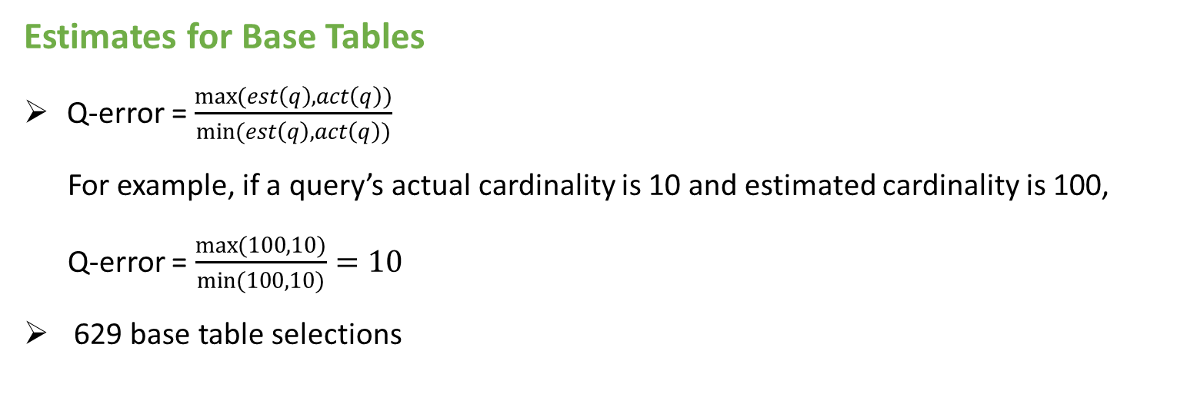
Experiments on Cardinality Estimation
Estimates for Base Tables
Q-error = $\frac{max(est\left(q\right), act\left(q\right))}{min(est\left(q\right), act\left(q\right))}$
For example, if a query’s actual cardinality is 10 and estimated cardinality is 100,
Q-error = $\frac{max(100, 10)}{min(100, 10)}=10$
629 base table selections
Notes:
使用比率而不是绝对值，得到相对的差异。在JOB负载中一共有629个对基表的选择
所有系统的qerror平均值都接近最佳值1，表明大多数选择估计正确。然而，所有的系统都对一些查询产生了错误的估计，而且不同的系统之间的cardinality估计的质量有很大的不同。

Slide 13
Experiments on Cardinality Estimation
Estimates for Base Tables
DBMS A and HyPer can usually predict even complex predicates like substring search using LIKE very well.
Q-error > 2: Most of them have predicates with extremely low true selectivities.
This routinely happens when the selection yields zero tuples on the sample, and the system falls back on an ad-hoc estimation method (“magic constants”).
Notes:
为了估计基表的选择性，HyPer对每张表随机采样1000行，并对该样本执行谓词。只要选择率不是太低，就可以对任意的基表谓词进行准确的估计。
其他系统的估计结果较差，似乎是基于每个属性的直方图对许多谓词来说效果不好，而且不能检测属性之间的（反）相关性。

Slide 14
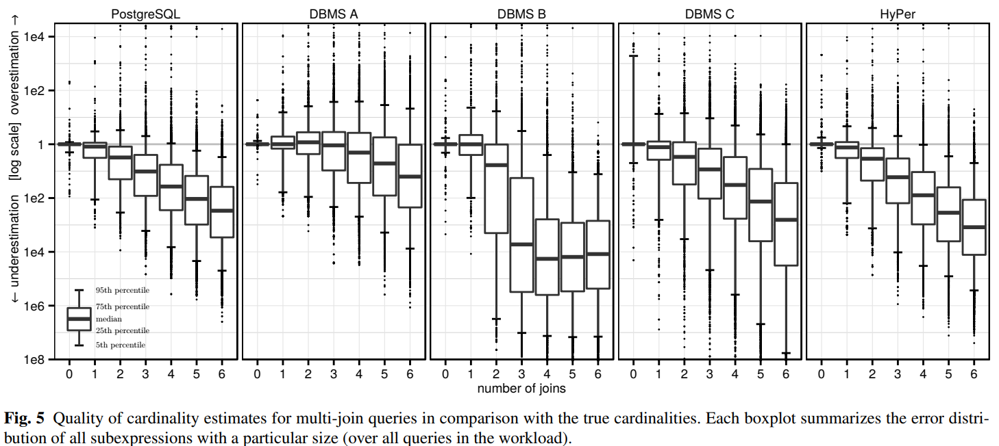
Experiments on Cardinality Estimation
Estimates for Joins
DBMS A and HyPer can usually predict even complex predicates like substring search using LIKE very well.
16%
52%
15%
36%
32%
25%
Notes:
对Join的基数预估是具有挑战的，因为采样和直方图都不能发挥很好的作用。
图5在一个图中总结了超过10w个cardinality估计的q-error的箱型图。横坐标是join数目 纵坐标是对数形式的q-error，分为低估和高估，误差如何随着连接数的增加而变化。
除DBMS B外，所有系统的连接估计错误的总体方差是相似的。随着连接数的增加，误差呈指数级增长（对数）。例如，对于PG来说，16%的1个连接的误差在10以上。这个百分比在2次连接时增加到32%，而在3次连接时增加到52%。DBMS A相对比较优，相应的百分比只有15%、25%和36%。
另一个引人注目的现象是，所有被测试的系统都倾向于低估有多个连接的查询结果的大小。可以看中位数。对于JOB负载，中间结果往往随着连接数的增加而减少。DBMS B的低估是最明显的，当超过2个连接时，它经常估计基数为1。
前面说过PostgreSQL的连接估计公式是很简单的，但是它的估计值与其他系统相比仍具有优势，本文推断，目前的连接基数估计大都是基于独立假设的。没有一个被测试的系统能够检测到连接间的关联性。

Slide 15
Experiments on Cardinality Estimation
Estimates for Joins
DBMS A uses a damping factor that depends on the join size, similar to how many optimizers combine multiple selectivities.
Many estimators combine the selectivities of multiple predicates (e.g., for a base relation or for a subexpression with multiple joins) not by assuming full independence, but by adjusting the selectivities “upwards”, using a damping factor.
The motivation for this stems from the fact that the more predicates need to be applied, the less certain one should be about their independence.
Notes:
DBMS A使用了一个取决于连接大小的阻尼因子。许多估计器结合了多个谓词的选择度（例如，对于一个基本关系或具有多个连接的子表达式），不是通过假设完全独立，而是通过使用阻尼系数 "向上 "调整选择度。这样做的动机是，需要应用的谓词越多，对它们的独立性就越不确定。
前面说过PostgreSQL的连接估计公式是很简单的，但是它的估计值与其他系统相比仍具有优势，本文推断，目前的连接基数估计大都是基于独立假设的。没有一个被测试的系统能够检测到连接间的关联性。

Slide 16
Experiments on Cardinality Estimation
Estimates for Joins
The results do not imply that the DBMS B’s optimizer or the resulting query performance is necessarily worse than that of other systems.
The query runtime heavily depends on how the system’s optimizer uses the estimates and how much trust it puts into these numbers.
A sophisticated engine may employ adaptive operators and thus mitigate the impact of misestimations, while another engine might have very complex access paths or join methods that require more accurate estimates.
Notes:
一个复杂的引擎可能采用自适应运算符，从而减轻错误估计的影响，而另一个引擎可能有非常复杂的访问路径或连接方法，需要更精确的估计。

Slide 17
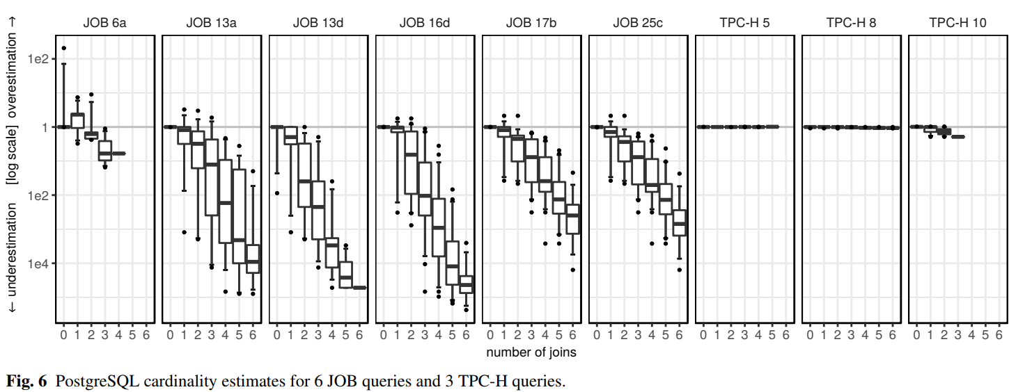
Experiments on Cardinality Estimation
Estimates for TPC-H
The results do not imply that the DBMS B’s optimizer or the resulting query performance is necessarily worse than that of other systems.
Notes:
图6显示了3个较大的TPC-H查询和4个JOB查询的PostgreSQL估计误差的分布。显然，TPC-H负载并没有给cardinality估计器带来很多困难的挑战。相比之下，JOB包含经常导致严重高估和低估错误的查询，因此可以被认为是一个具有挑战性的cardinality估计的基准。

Slide 18
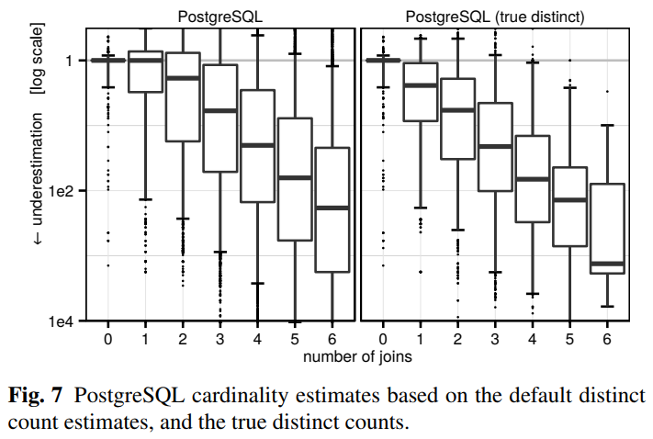
Experiments on Cardinality Estimation
Better Statistics for PostgreSQL
The most important statistic for join estimation in PostgreSQL is the number of distinct values.
To determine if the misestimated distinct counts are the underlying problem for cardinality estimation.
“Two wrongs that make a right”.
Notes:
在PostgreSQL中，连接估计的最重要的统计是distinct值的数量。这些统计量是从一个固定大小的样本中估计出来的，我们观察到大表的统计量被严重低估了。为了确定错误估计的distinct值是否是根本问题，该实验精确地计算了这些值，并且用真实值替换了估计值。
图7显示，真实的独立计数稍微改善了误差。然而，低估的趋势变得更加明显了。原因是原来被低估的独立计数导致了某些基数的高估，使得最终结果更接近于真实。这是一个谚语 "两头错中间对 "的例子，也就是说，两个错误（部分）相互抵消。这样的行为使得分析和修复查询优化器问题变得非常令人沮丧，因为修复一个查询可能会破坏另一个查询。

Slide 19
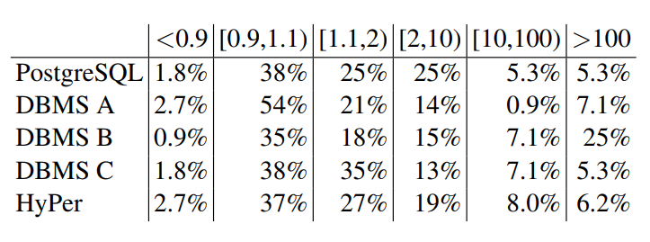
When Do Bad Cardinality Estimates Lead to Slow Queries?
The Risk of Relying on Estimates
Inject the estimates of the different systems into PostgreSQL and then execute the resulting plans.
Inject the true cardinalities, which computes the—with respect to the cost model—optimal plan.
Notes:
前面说到，基数预估错误不一定会导致慢查询。
为了研究基数预估误差对查询性能的影响，将不同系统的基数预估结果注入PG。
使用相同的查询引擎可以单独测试。此外，我们还注入了真正的cardinalities，从而计算出与成本模型相关的最佳计划。
与使用真实基数的最佳计划相比，使用预估基数的计划慢了几倍。0.9表示使用预估基数反而快了。有少量查询反而快了，这是由于cost model错误，这点会在后面说。
使用DBMSA的预估基数，75%的查询慢低于2倍，而DBMSB是53%，这与之前的实验结果相符合，前面实验是A的基数预估更准确。
每个系统的估计基数都会使部分查询变得非常慢。

Slide 20
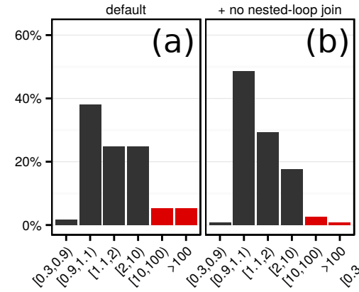
When Do Bad Cardinality Estimates Lead to Slow Queries?
The Risk of Relying on Estimates
PostgreSQL’s optimizer decides to introduce a nested-loop join (without an index lookup) because of a very low cardinality estimate, whereas in reality the true cardinality is larger.
Notes:
观察那些很慢的查询，发现大多数有一个共同点：当基数估计值很低时，PostgreSQL的优化器会使用一个嵌套循环连接（没有索引查找）。之前实验知道，低估经常发生，这就会导致PG采用嵌套循环连接。PG选择嵌套循环的原因在于它的代价模型，当代价模型估计嵌套循环的代价比哈希join低，就算是一个等值连接也会采用嵌套循环，嵌套循环的复杂度为O(n²)，而哈希是O(n)。
当禁止使用嵌套循环后，慢查询明显减少了。观察剩余的慢查询。

Slide 21
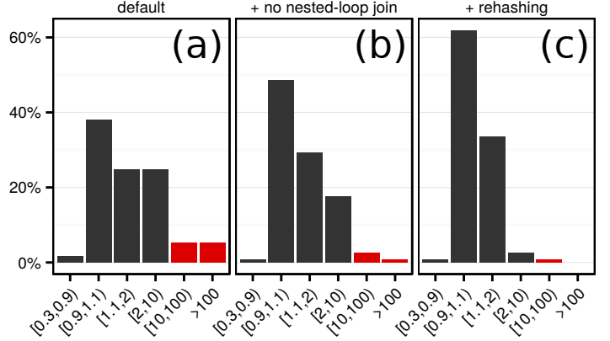
When Do Bad Cardinality Estimates Lead to Slow Queries?
The Risk of Relying on Estimates
Most of the remaining slow queries contain a hash join where the size of the build input is underestimated.
PostgreSQL up to and including version 9.4 chooses the size of the in-memory hash table based on the cardinality estimate.
Underestimates can lead to undersized hash tables with very long collisions chains and therefore bad performance.
Notes:
选择一个表（一般情况下是较小的那个表，以减少建立哈希表的时间和空间），对其中每个元组上的连接属性（join attribute)采用哈希函数得到哈希值，从而建立一个哈希表。
PostgreSQL到9.4版本为止，都是根据cardinality估计来选择内存哈希表的大小。低估会导致哈希表尺寸过小，碰撞链很长，从而导致性能不佳。9.5版本会在运行时根据实际存储在哈希表中的行数来调整哈希表的大小。图8c显示了在禁用嵌套循环连接的情况下这一变化的效果。不到4%的查询与真实基数相比有2倍以上的偏差。

Slide 22
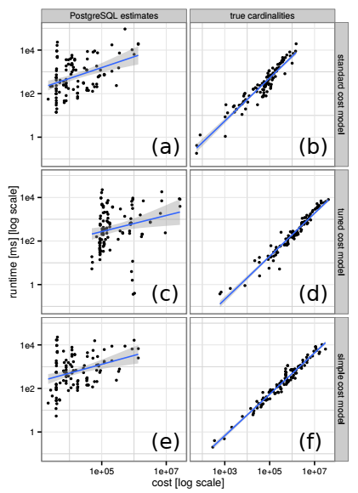
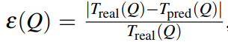
Experiments on Cost Model
Cost and Runtime
the deviation from the straight line: the prediction error of the cost model
the absolute percentage error of a cost model for a query Q:
Using the default cost model of PostgreSQL and the true cardinalities, the median error of the cost model is 38%.
Notes:
这个实验图分成三个部分，一行一行看
首先需要知道cost和查询执行时间之间的关联，成本估计是否直接影响了查询性能。该实验图展示了对于不同cost model，成本和执行时间的相关性。横向是三个cost model，纵向是采用估计值和真实基数. 拟合了线性回归模型（显示为直线），阴影部分表示标准误差区域。在这两种情况下，查询的预测成本与它的运行时间相关。然而，在图10a中，不良的基数估计导致了大量的离群值和一个非常宽的标准误差区域。可以看出，基数预估准确时，能够另cost model估计更准确。
直线对应于一个理想的成本模型。当然，任何单调增长的函数都能满足这一要求，但线性模型提供了最简单和最接近观察数据的拟合。因此，我们可以把与这条直线的偏差解释为成本模型的预测误差。Treal是真实的执行时间，Tpred是利用该线性模型预测的执行时间。

Slide 23
Cost Model
Tuning the Cost Model for Main Memory
A disk-based system
CPU cost parameters and I/O cost parameters
The most important change that needs to be done in the cost model for a main-memory workload is to decrease the proportion between these two groups.
The default parameter values in PostgreSQL suggest that processing a tuple is 400x cheaper than reading it from a page.
Multiply the CPU cost parameters by a factor of 50⁹.
Tuned cost model: The median error decreases from 38% to 30%.
Notes:
在一个基于磁盘的系统中，比如PostgreSQL，这些参数可以分为CPU成本参数和I/O成本参数，默认设置反映了在假设的工作负载中这两类参数的预期比例。
然而，现代服务器经常配备非常大的RAM容量，在许多工作负载中，数据集实际上完全适合于可用的内存（诚然，PostgreSQL的核心是在几十年前塑造的，当时数据库服务器只有几兆字节的RAM）。这并没有完全消除页面访问的成本（由于缓冲区管理器的开销），但大大缩小了I/O和CPU处理成本之间的差距。
图c和d调整了参数，可以看到对比上面的拟合得更好，但相比基数估计来说，还是技术估计得影响更大。
请注意，图10c有一组异常值，优化器意外地发现了非常好的计划（运行时间在1ms左右）而没有意识到（因此成本非常高）。这是查询计划中由cardinality错误估计引起的 "振荡 "的另一个迹象。

Slide 24
Cost Model
Are Complex Cost Models Necessary?
a very simple cost function C_{mm}
does not model I/O costs
only counts the number of tuples that pass through each operator during query execution
Cardinality estimation is much more crucial than the cost model.
Notes:
PG的代价模型比较复杂，这里再跟一个简单的模型对比。这个模型不对I/O成本进行建模，只计算查询执行过程中通过每个运算符的图元数量。
公式中，R是基表，t是个<=1的参数，它使得对基表的扫描的代价小于连接的代价。

Slide 25
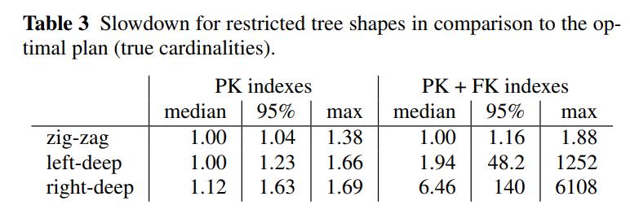
Experiments on Join Ordering
Are Bushy Trees Necessary?
Virtually all optimizers ignore join orders with cross products.
Oracle goes even further by not considering bushy join trees.
System R only enumerated pipelined (right-deep) query plans.
Notes:
几乎所有的优化器都忽略了有交叉产物的连接命令，这导致优化时间大大减少，而对查询性能的影响却可以忽略不计。Oracle更进一步，不考虑杂乱的连接树[1]，而System R只列举了流水线（rightdeep）查询计划。我们把连接的左边输入定义为散列连接的构建方，右边输入定义为探测方。为了量化限制搜索空间对查询性能的影响，我们修改了DP算法，只列举左深、右深或人字形的树。
实验用动态规划算法生成三种类型的树型，join只使用hash join 和index-nested-loop join。限制使用某一种树型后，比无限制选出的最优计划慢了多少。索引越多，使得选择出最优计划更困难。
动态规划可以生成理论上最优的计划，但是计算开销大，选择时间长。

Slide 26
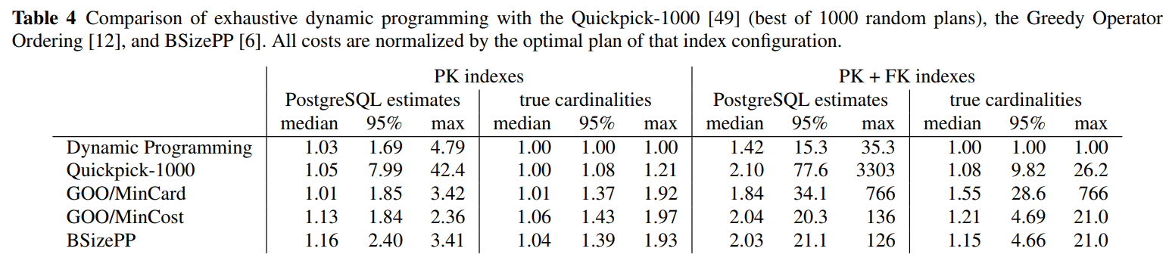
Join Ordering
Are Heuristics Good Enough?
Compare dynamic programming with a randomized approach and two greedy heuristics.
Notes:
上面的实验使用了动态规划算法得到最优计划，但动态规划算法计算开销大，选择时间长。
比较随机算法和启发式算法，这几个算法都考虑bushy
除了cardinality错误估计的强烈影响之外，我们还发现了以下影响算法所产生的计划质量的因素。- 探索深度。使用DP充分检查搜索空间比使用启发式方法产生更好的计划（特别是在有许多索引的情况下）。- 索引意识。在连接排序时考虑到索引的算法，如BSizePP和GOO/MinCost，优于GOO/MinCard，后者忽略了索引，仅通过减少中间结果的大小来排序连接。- 探索方法。额外的索引为搜索空间增加了一些非常好的计划，与GOO和BSizePP所进行的系统探索相比，像Quickpick这样的随机方法发现这些计划的可能性较小。
总而言之，我们的结果表明，与只列举搜索空间的一个子集的算法相比，详尽地列举所有丛生树提供了适度但并非不重要的性能优势。良好的心数估计带来的性能潜力当然要大得多。然而，考虑到存在可以快速找到几十个关系的查询的最优解的穷举算法（例如[36,13]），使用启发式算法或禁用bushy树应该只对有大量连接的查询有必要。

Slide 27
Join Ordering
Example
The queries compute the ratings and release dates of movies produced by US (respectively, German) production companies.
PostgreSQL correctly estimates that the company name table contains more than 8 times as many US companies than German companies. As a result, all intermediate results containing the company name table differ by a similar factor in the two query variants.
Notes:
最后为了更好的理解基数预估与连接顺序选择间的关系，本文对其中两个查询进行分析，这两个查询的模板是相同的，一个是查询美国公司制作的电影的排名和发行时间，另一个是德国公司。
两个查询唯一不同的就是对公司的选择不同。经过实验，已知PG能够准确预估这两个国家的公司相差8倍，跟公司国家有关的中间结果也都符合这个比例。

Slide 28
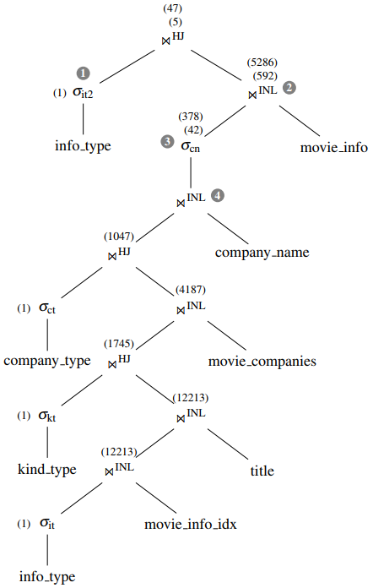
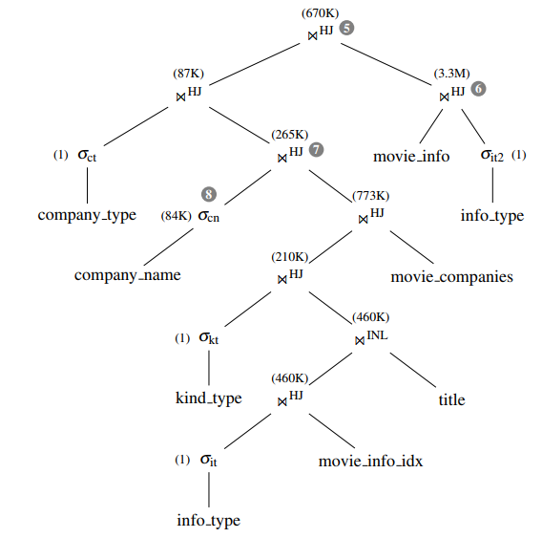
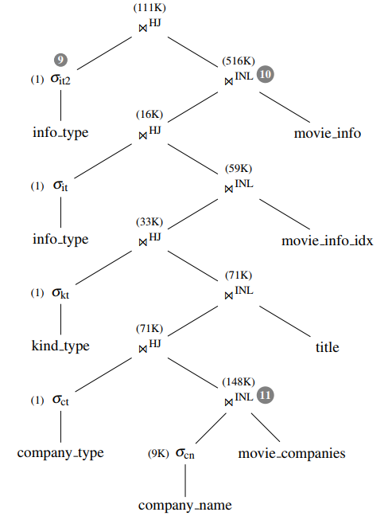
Join Ordering
303K
（1）
（2）
（3）
Notes:
但是这两个query选择的计划却是相同的。图中可以看到到company_name那里开始预估基数大小不同。
为了分析这个计划是否够好，本文又利用真实基数重新运行这两个query，得到各自的计划。这时得到了两个不同的计划。图2是US，图3是德国。2-3上的数字是真实基数。
实验得到PG对US的计划更好，其代价只比最优计划的代价高35%，而德国要高3倍多。为了研究这些计划有什么差异，是什么导致了计划选择的不同。
图1和2相同的部分，这里得到了电影的评级信息。接着要将评级信息和电影公司连接。图（1）是先索引连接再选择是什么国家公司。图（2）是先选择是美国的公司再连接。原因是图1的4操作对左子节点的低估，实际上有30万多，使得4的INL的代价低估了。
对许多由美国公司生产的电影逐一进行这种索引查询不再是最便宜的解决方案了。相反，首先过滤电影信息中的发行日期（6），然后将这些信息与美国电影（5）结合起来，会更便宜。

Slide 29
Join Ordering
（1）
（2）
（3）
Notes:
对比1和3，最优计划是先得到德国公司，因为德国公司数量比较少，可以过滤大量数据。而PG使用预估基数却没有选择先做这个join。这是由于，对于中间结果集很大的操作，PG都低估了。
最后对比us和德国，对于德国公司生产的相对较少的电影，使用索引将这些电影与电影信息表（2和10）连接起来，然后再过滤发布日期信息（1和9）是正确的决定。然而，对许多由美国公司生产的电影逐一进行这种索引查询不再是最便宜的解决方案了。相反，首先过滤电影信息中的发行日期（6），然后将这些信息与美国电影（5）结合起来，会更便宜。

Slide 30
Join Ordering
Phenomena
In many cases misestimations cancel out each other—at least partially.
Sometimes even large estimation errors have no influence on the optimality of a join ordering for a certain subexpression.
In other cases, already slightly misestimated cardinalities may lead to large differences in plan quality.
Notes:
- 在许多情况下，错误估计会相互抵消--至少是部分抵消。
- 有时，即使是大的估计错误也不会对某个子表达式的连接排序的最优性产生影响。
- 在其他情况下，已经略微错误估计的cardinalities可能导致计划质量的巨大差异。

Slide 31

Thank You!

